Slide 1
Universidade Aberta do SUS - UNASUS
Universidade Federal de Pelotas
Especialização em Saúde da Família
Modalidade a Distância
Turma 9
Melhoria da Atenção à Saúde de Usuários com Hipertensão Arterial Sistêmica
e/ou Diabetes Mellitus na UBS/ESF Padre Teodoro, Envira/AM
German Martinez Bretana
Orientador: Fernanda Ferreira
2016

Slide 2
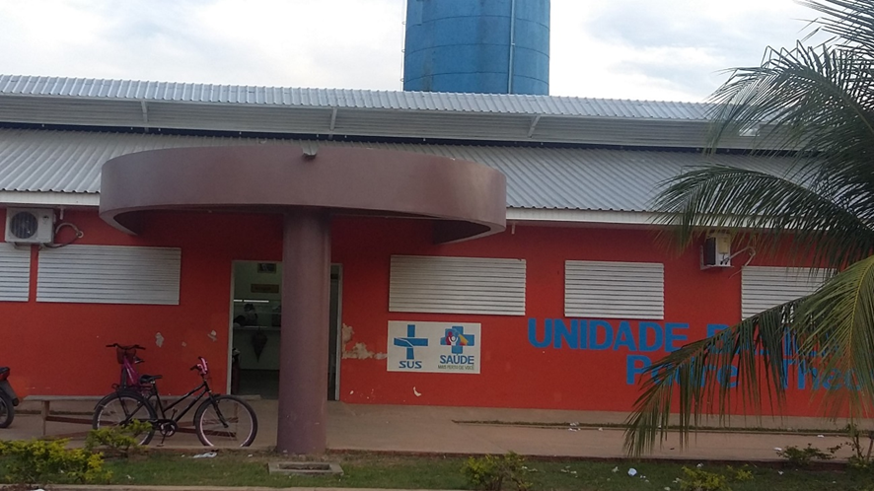
UBS/ESF Padre Teodoro
Vista anterior – UBS/ESF

Slide 3
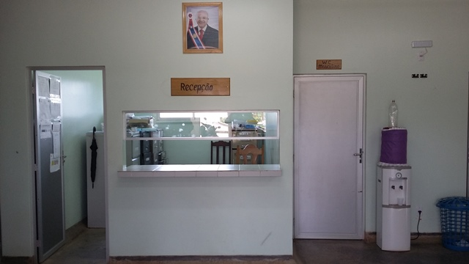
UBS/ESF Padre Teodoro
Vista interna – UBS/ESF

Slide 4
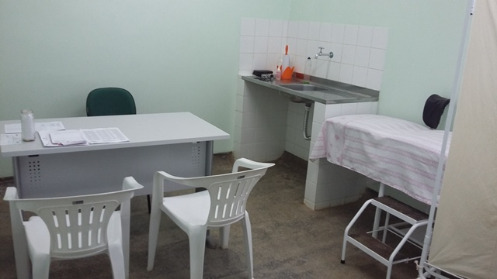
UBS/ESF Padre Teodoro
Consultório médico

Slide 5
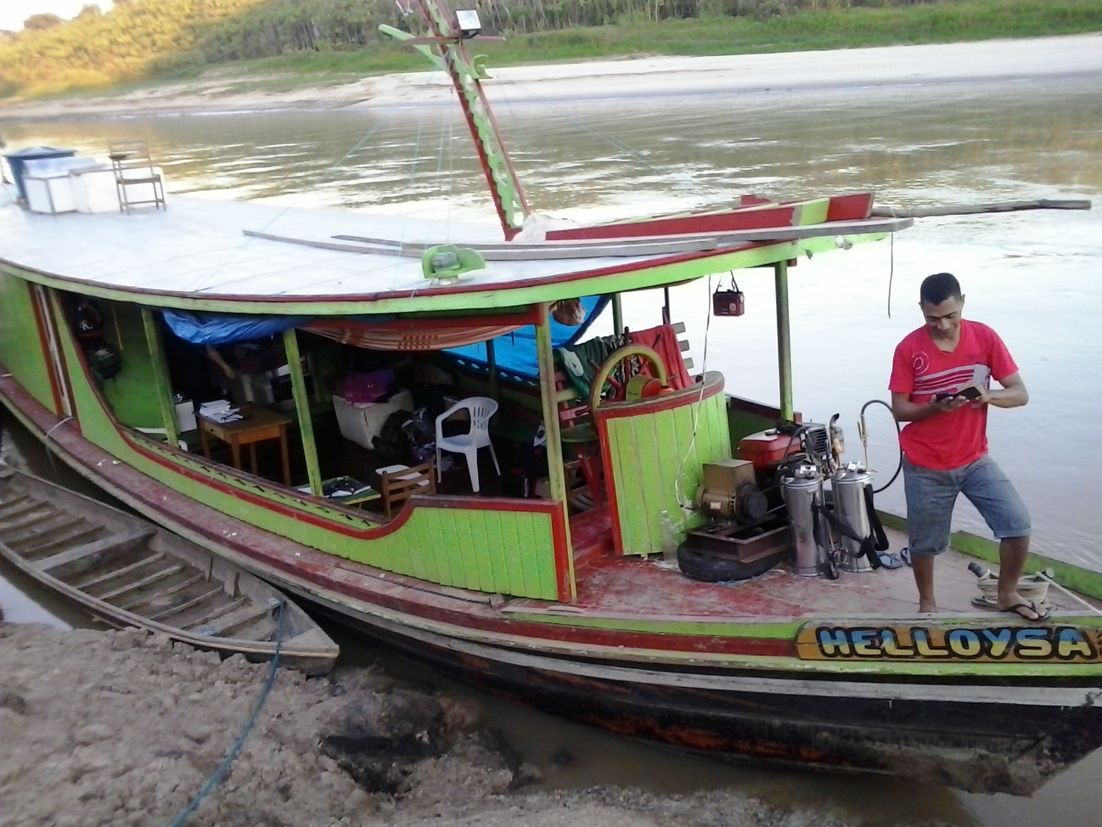
UBS/ESF Padre Teodoro
Meio de transporte / comunidades rurais

Slide 6
INTRODUÇÃO
Hipertensão Arterial Sistêmica (HAS) e a Diabetes Mellitus (DM);
Doenças crônicas de alto impacto na vida do usuário;
Promoção, prevenção e controle

Slide 7
INTRODUÇÃO
Envira esta situada no interior do Amazonas cuja estimativa populacional é de 18422 habitantes.
A UBS/ESF Padre Teodoro apresenta 3 equipes de saúde, sendo que, a minha atende as comunidades rurais e possui um modelo assistencial de ESF.

Slide 8
Antes da intervenção
Segundo o CAP, estimam-se 744 usuários com HAS, sendo atendidos na UBS/ESF 165 (22%) e 212 usuários com DM e desses, 31 usuários cadastrados (15%) bem como deficiências no serviço de saúde como nas atividades de estratificação de risco cardiovascular.
3 equipes – 4188 pessoas.
Registros inadequados;
Não disponibilidade de exames complementares.

Slide 9
Intervenção – planejamento / metodologia
Capacitação da equipe sobre os protocolos de atenção a usuários com HAS e/ou DM;
Atividades educativas de promoção e prevenção de saúde;
Divulgação da ação programática na comunidade;
Participação dos líderes comunitários e gestão;
Organização do serviço;
Busca ativa;
Atendimento com uso dos registros específicos;
Visitas domiciliares;
Monitoramento e avaliação das atividades.

Slide 10
OBJETIVO GERAL / ESPECÍFICOS
Melhorar a atenção à saúde de usuários com HAS e/ou DM na UBS/ESF Padre Teodoro, Envira / AM
Melhorar a cobertura e a adesão;
Melhorar a qualidade dos serviços de saúde;
Melhorar o registro das informações;
Mapear usuários de risco;
Promover a Saúde no programa

Slide 11
OBJETIVOS, METAS E RESULTADOS
Objetivo 1. Ampliar a cobertura de usuários com HAS e/ou DM na UBS.
Meta 1.1. Cadastrar 700% dos usuários com HAS da área de abrangência no Programa de Atenção à Hipertensão Arterial e à Diabetes Mellitus da unidade de saúde.
Estimativa – PCD: 637 usuários
Mês 1: n = 128 usuários
Mês 2: n = 225 usuários
Mês 3: n = 259 usuários
Fonte: Planilha de Coleta de Dados, 2015

Slide 12
OBJETIVOS, METAS E RESULTADOS
Meta 1.2 Cadastrar 50% dos usuários com DM da área de abrangência no Programa de Atenção à Hipertensão Arterial e à Diabetes Mellitus da unidade de saúde
Estimativa – PCD: 157 usuários
Mês 1: n = 19 usuários
Mês 2: n = 35 usuários
Mês 3: n = 41 usuários
Fonte: Planilha de Coleta de Dados, 2015

Slide 13
OBJETIVOS, METAS E RESULTADOS
Objetivo 2: Melhorar a qualidade da atenção a usuário com HAS e/ou DM.
Meta 2.1: Realizar exame clínico apropriado em 100% dos usuários com HAS.
Meta 2.2: Realizar exame clínico apropriado em 100% dos usuários com DM.
Meta 2.3: Realizar exame dos pés em 100% das pessoas com diabetes a cada três meses (palpação dos pulsos tibial posterior e pedioso e medida da sensibilidade).
Alcance das metas – 100% (todos os meses)
Fonte: Planilha de Coleta de Dados, 2015

Slide 14
OBJETIVOS, METAS E RESULTADOS
Meta 2.4: Garantir a 100% dos usuários com HAS a realização de exames complementares em dia de acordo com o protocolo
Mês 1: n = 70 usuários
Mês 2: n = 124 usuários
Mês 3: n = 196 usuários
Fonte: Planilha de Coleta de Dados, 2015

Slide 15
OBJETIVOS, METAS E RESULTADOS
Meta 2.5: Garantir a 100% dos usuários com DM a realização de exames complementares em dia de acordo com o protocolo
Mês 1: n = 16 usuários
Mês 2: n = 28 usuários
Mês 3: n = 33 usuários
Fonte: Planilha de Coleta de Dados, 2015

Slide 16
OBJETIVOS, METAS E RESULTADOS
Meta 2.6: Priorizar a prescrição de medicamentos da farmácia popular para 100% dos usuários com HAS cadastrados na unidade de saúde
Mês 1: n = 128 usuários
Mês 2: n = 222 usuários
Mês 3: n = 256 usuários
Fonte: Planilha de Coleta de Dados, 2015

Slide 17
OBJETIVOS, METAS E RESULTADOS
Meta 2.7: Priorizar a prescrição de medicamentos da farmácia popular para 100% dos usuários com DM cadastrados na unidade de saúde.
Meta 2.8: Realizar avaliação da necessidade de atendimento odontológico em 100% dos usuários com HAS
Meta 2.9: Realizar avaliação da necessidade de atendimento odontológico em 100% dos usuários com DM
Alcance das metas – 100% (todos os meses)
Fonte: Planilha de Coleta de Dados, 2015

Slide 18
OBJETIVOS, METAS E RESULTADOS
Objetivo 3 Melhorar a adesão de usuário com HAS e/ou DM ao programa.
Meta 3.1: Buscar 100% dos usuários com HAS faltosos às consultas na unidade de saúde conforme a periodicidade recomendada.
Mês 1: n = 16 usuários
Mês 2: n = 40 usuários
Mês 3: n = 64 usuários
Fonte: Planilha de Coleta de Dados, 2015

Slide 19
OBJETIVOS, METAS E RESULTADOS
Meta 3.2 Buscar 100% dos usuários com DM faltosos às consultas na unidade de saúde conforme a periodicidade recomendada.
No primeiro mês de intervenção, tivemos 02 buscas ativas (100%) considerando 02 usuários faltosos, no segundo mês 06 (100%) de 06 usuários faltosos e no terceiro mês 09 (100%) de 09 faltosos.
Fonte: Planilha de Coleta de Dados, 2015

Slide 20
OBJETIVOS, METAS E RESULTADOS
Objetivo 4. Melhorar o registro das informações
Meta 4.1. Manter ficha de acompanhamento de 100% das pessoas com hipertensão cadastradas na unidade de saúde.
Meta 4.2. Manter ficha de acompanhamento de 100% dos usuários com DM cadastrados na unidade de saúde.
Alcance das metas – 100% (todos os meses)
Fonte: Planilha de Coleta de Dados, 2015

Slide 21
OBJETIVOS, METAS E RESULTADOS
Objetivo 5 Mapear usuário com HAS e/ou DM de risco para doença cardiovascular
Meta 5.1. Realizar estratificação do risco cardiovascular em 100% dos usuários com HAS cadastrados na unidade de saúde.
Meta 5.2. Realizar estratificação do risco cardiovascular em 100% dos usuários com DM cadastrados na unidade de saúde.
Alcance das metas – 100% (todos os meses)
Fonte: Planilha de Coleta de Dados, 2015

Slide 22
OBJETIVOS, METAS E RESULTADOS
Objetivo 6 Promover a saúde de usuário com HAS e/ou DM
Meta 6.1. Garantir orientação nutricional sobre alimentação saudável a 100% dos usuários com HAS.
Meta 6.2 Garantir orientação nutricional sobre alimentação saudável a 100% dos usuários com DM.
Meta 6.3 Garantir orientação em relação à prática regular de atividade física a 100% dos usuários com HAS.
Meta 6.4 Garantir orientação em relação à prática regular de atividade física a 100% dos usuários com DM.
Meta 6.5 Garantir orientação sobre os riscos do tabagismo a 100% dos usuários com HAS.
Meta 6.6 Garantir orientação sobre os riscos do tabagismo a 100% dos usuários usuário com DM.
Meta 6.7 Garantir orientação sobre higiene bucal a 100% dos usuários com HAS.
Meta 6.8 Garantir orientação sobre higiene bucal a 100% dos usuários com DM.
Alcance das metas – 100% (todos os meses)
Fonte: Planilha de Coleta de Dados, 2015

Slide 23
DISCUSSÃO
Capacitações e reorganização do serviço;
Funções dos profissionais na intervenção;
Interação entre as 3 equipes;
Dificuldades com os exames complementares (elevada demanda do laboratório);
Instrumentos do curso – qualidade nos registros;
Impacto positivo sobre a comunidade;
Incorporação à rotina;
Necessidade de expansão aos usuários alocados em áreas rurais.
A intervenção propiciou ampliar a cobertura da atenção aos usuários com HAS e/ou DM, assim como melhorar a qualidade da atenção às pessoas com hipertensão e/ou diabetes.
Os registros pré-intervenção eram precários, assim, adotaram-se as estimativas da PCD como referência.

Slide 24
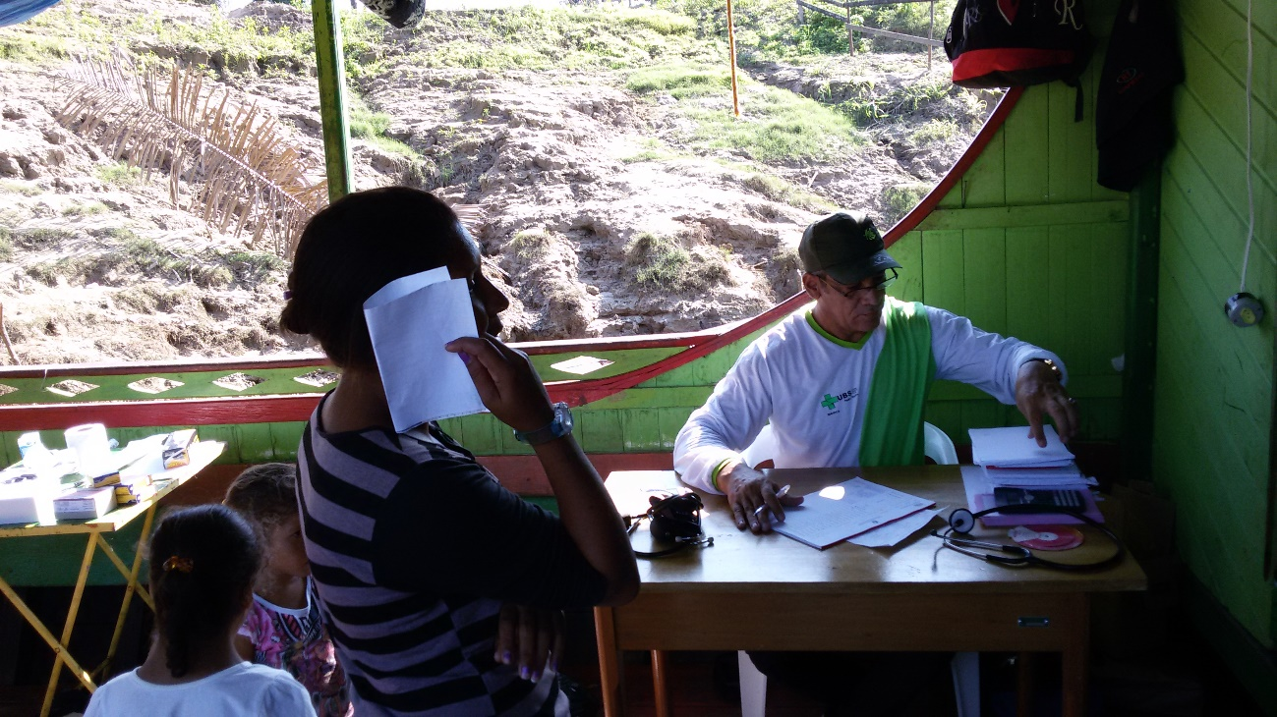
Atendimento – comunidades rurais
Visitas às comunidades rurais

Slide 25
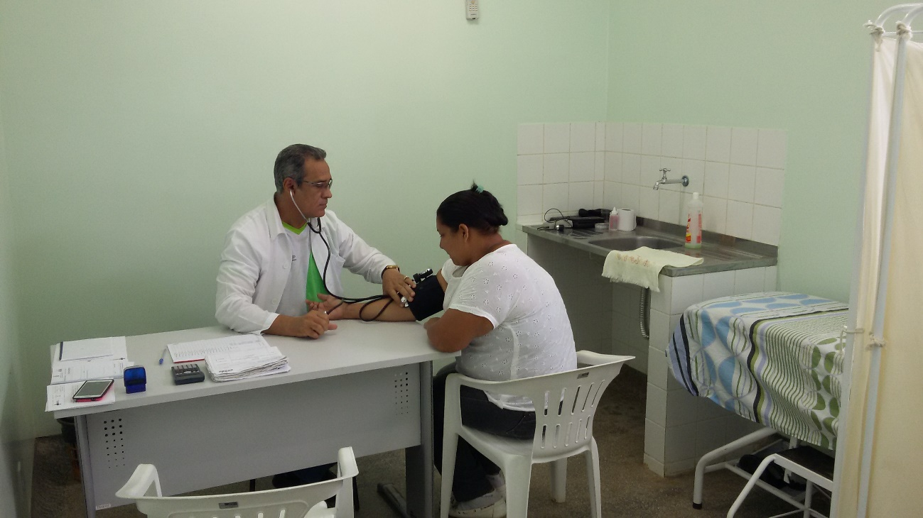
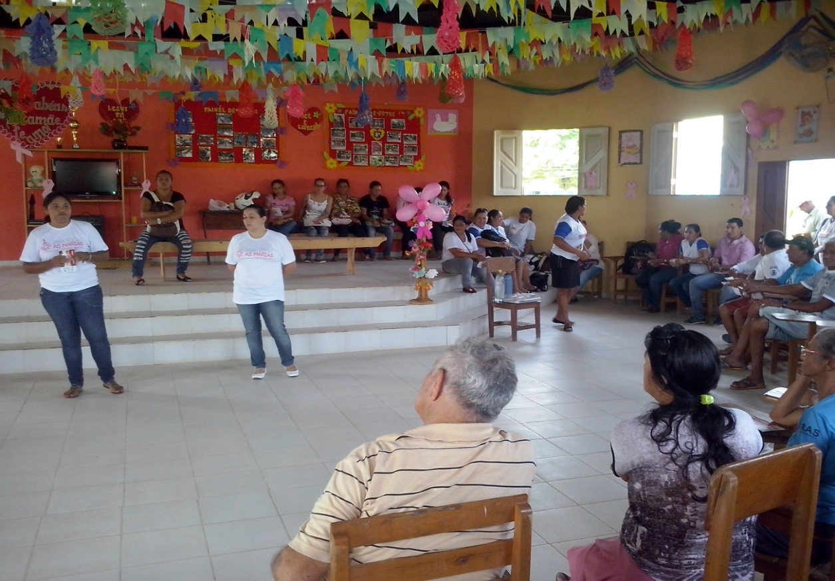
Atendimento clínico
Atividades educativas

Slide 26
REFLEXÃO CRÍTICA SOBRE O PROCESSO DE APRENDIZADO
Alta expectativa;
Dificuldades com a internet;
Novos conhecimentos para atuação na Atenção Primária;
Maior conhecimento sobre o SUS e protocolos;
Participação em fóruns, casos clínicos interativos e EPC – fortalecimento profissional;
Organização e planejamento de ações entre as equipes;
Aprendizado plural (Saúde Coletiva, Qualificação clínica e idiomática)

Slide 27
OBRIGADO

